Slide 1
第三章：流程控制-1

Slide 2
第一部分

Slide 3

回顾与作业点评
代码阅读
  Scanner input=new Scanner(System.in);
  int num1=input.next();
  int num2=input.next();
  int i=num1>num2;
  System.out.println("num1大于num2吗？"+i);
int num1=input.nextInt();
int num2=input.nextInt();
boolean i=num1>num2;
  int num1 = 19;
  int num2 = 89;
  int temp;
  temp = num1;
  num1 = num2;
  num2 = temp;
  System.out.println(num1+", "+num2);
89,19
  借助一个中间变量互换两个变量的值

Slide 4

预习检查
提问
常用的逻辑运算符及其作用？
if-else选择结构执行的顺序是什么？
多重if选择结构的执行流程是怎样的？
if 选择结构书写规范有哪些？

Slide 5
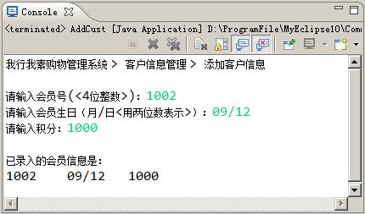
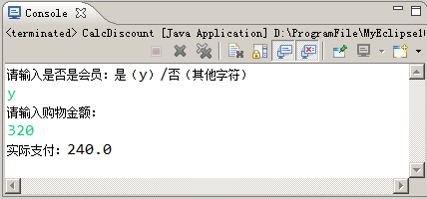
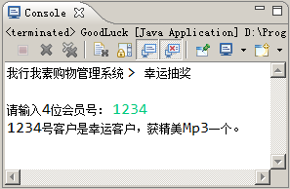
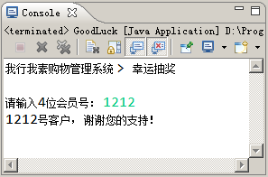
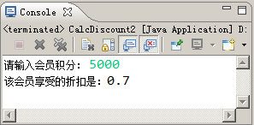
本章任务
升级“我行我素购物管理系统”
  实现幸运抽奖
  实现会员信息录入
  实现按会员优惠计划进行购物结算
  实现计算会员折扣

Slide 6


本章目标
掌握基本if选择结构
掌握逻辑运算符
掌握多重if选择结构
掌握嵌套if选择结构

Slide 7

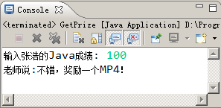
为什么需要if选择结构
问题
如果张浩的Java考试成绩大于98分，张浩就能获得一个MP4作为奖励
使用if选择结构可以解决

Slide 8

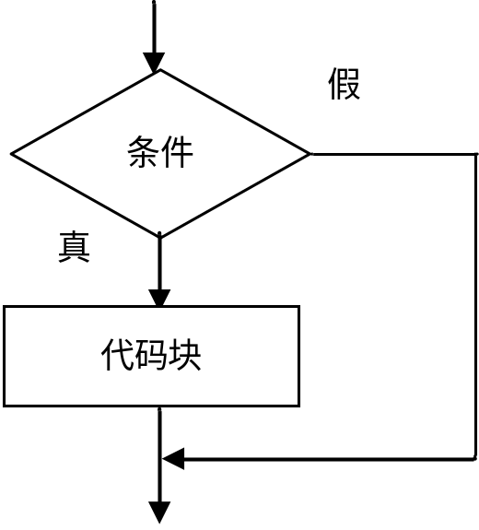




什么是if选择结构
if选择结构是根据条件判断之后再做处理
语法
基本的if选择结构
  if ( 条件 ) {
  //代码块
  }
  结果必须是布尔值
  只有一条语句时，建议不省略{ }
结合问题1
  if (张浩的Java考试成绩> 90 ) {
  获得一个MP4作为奖励；
  }

Slide 9

使用基本的if选择结构
示例
  import java.util.Scanner;
  public class GetPrize {
  public static void main(String[] args) {
  Scanner input = new Scanner(System.in);
  System.out.print("输入张浩的Java成绩: "); //提示输入Java成绩
  int score = input.nextInt(); //从控制台获取张浩的Java成绩
  if ( score > 90 ) { //判断是否大于90分
  System.out.println("老师说:不错，奖励一个MP4！");
  }
  }
  }

Slide 10
使用复杂条件下的if选择结构2-1
问题
张浩Java成绩大于98分，而且音乐成绩大于80分，老师奖励他；或者Java成绩等于100分，音乐成绩大于70分，老师也可以奖励他
运算符 | 表达式 | 说 明
&& | 条件1 && 条件2 | 仅仅两个条件同时为真，结果为真
|| | 条件1 || 条件2 | 只要两个条件有一个为真，结果为真
! | ! 条件 | 条件为真时，结果为假 条件为假时，结果为真
  分析：怎样把多个条件连接起来？
  使用逻辑运算符
问题2的条件
  ( score1 >98 && score2 > 80 ) || ( score1 == 100 && score2 > 70 )
  运算符优先级顺序：！>算术运算符>比较运算符>&&>||

Slide 11
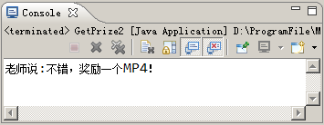
使用复杂条件下的if选择结构2-2
示例
使用复杂条件下的if选择结构解决问题2
  public class GetPrize2 {
  public static void main(String[] args) {
  int score1 = 100; // 张浩的Java成绩
  int score2 = 72; // 张浩的音乐成绩
  if ( ( score1 >98&& score2 > 80 )
  || ( score1 == 100 && score2 > 70 ) ){
  System.out.println("老师说:不错，奖励一个MP4！");
  }
  }
  }

Slide 12

使用if-else选择结构 3-1
问题
如果张浩Java考试成绩大于98分，老师就奖励他一个MP4，否则老师就罚他进行编码
  使用两个基本if选择结构
  使用if-else选择结构实现
  if (score > 98) {
  System.out.println("老师说:不错，奖励一个MP4！");
  }
  if (score <= 98) {
  System.out.println("老师说:惩罚进行编码！");
  }

Slide 13
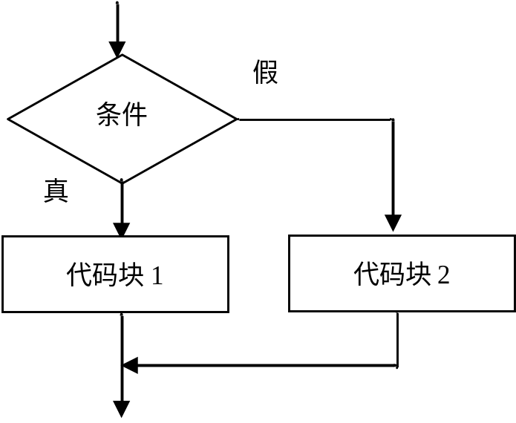

使用if-else选择结构3-2
语法
if-else选择结构
  if ( 条件 ) {
  //代码块1
  }else {
  //代码块2
  }
  if (张浩Java成绩> 98 ) {
  奖励一个MP4；
  }else {
  惩罚进行编码；
  }
结合问题3

Slide 14
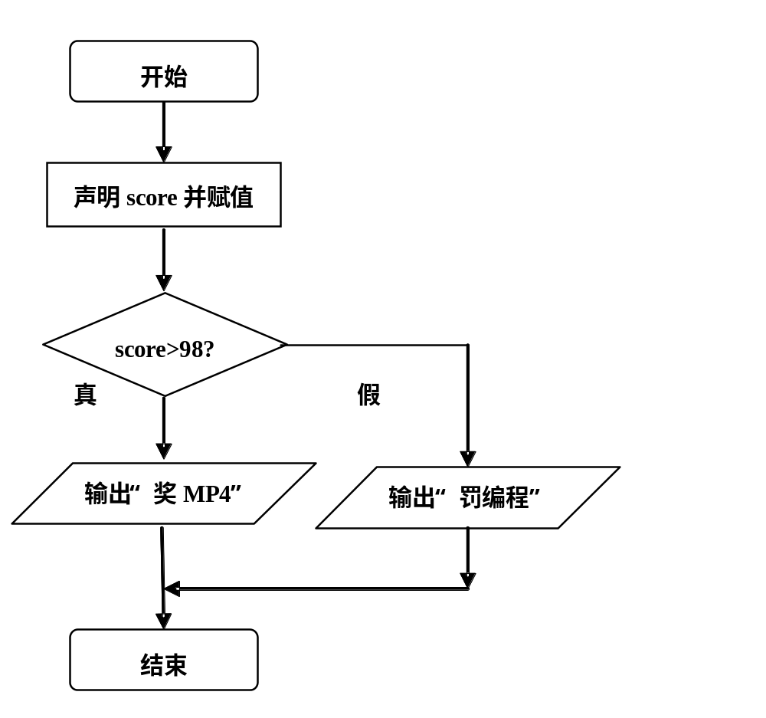
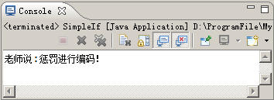
使用if-else选择结构3-3
示例
使用if-else选择结构解决问题3
  public class SimpleIf {
  public static void main(String[] args) {
  int score = 91; // 张浩的Java成绩
  if (score > 98) {
  System.out.println("老师说:不错，奖励一个MP4！");
  } else {
  System.out.println("老师说:惩罚进行编码！");
  }
  }
  }

Slide 15

小结
现场编程
买彩票
  如果体彩中了500万，我买车、资助希望工程、去欧洲旅游
  如果没中，我买下一期体彩，继续烧高香

Slide 16


为什么使用多重if选择结构
问题
对学员的结业考试成绩评测
  成绩>=80 ：良好
  成绩>=60 ：中等
  成绩<60 ：差
分析
  将成绩分成几个连续区间判断
  单个if选择结构无法完成
  多个if选择结构很麻烦
使用多重if选择结构

Slide 17



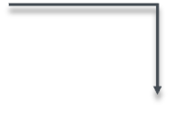

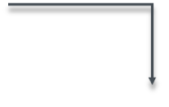




什么是多重if选择结构
语法
  条件1
if ( 成绩>=80) {
//代码块1
}
else if (成绩>=60) {
//代码块2
}
else {
//代码块3
}
成绩>=80
假
  条件2
真
代码块1
成绩>=60
假
  可以有多个
真
代码块2
代码块3
  可以省略

Slide 18



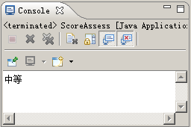

如何使用多重if选择结构
示例
使用多重if实现学员的结业考试成绩评测
  int score = 70; //考试成绩
  if (score >= 80 ) {
  System.out.println("良好");
  } else if (score >= 60 ) {
  System.out.println("中等");
  } else {
  System.out.println("差");
  }
  大于等于80分
  大于等于60分，小于80分
  小于60分

Slide 19
如何使用多重if选择结构
问题
我想买车，买什么车决定于我在银行有多少存款
  如果我的存款超过500万，我就买凯迪拉克
  否则，如果我的存款超过100万，我就买帕萨特
  否则， 如果我的存款超过50万，我就买依兰特
  否则， 如果我的存款超过10万，我就买奥托
  否则， 如果我的存款10万以下 ，我买捷安特

Slide 20



如何使用多重if选择结构
示例
使用多重if选择结构解决问题5
  int money = 52; // 我的存款，单位：万元
  if (money >= 500) {
  System.out.println("太好了，我可以买凯迪拉克");
  } else if (money >= 100) {
  System.out.println("不错，我可以买辆帕萨特");
  } else if (money >= 50) {
  System.out.println("我可以买辆依兰特");
  } else if (money >= 10) {
  System.out.println("至少我可以买个奥托");
  } else {
  System.out.println("看来，我只能买个捷安特了");
  }
  大于等于80分
  大于等于60分，小于80分
  各个条件的顺序可以任意排列吗？

Slide 21
为什么使用嵌套if选择结构
问题
学校举行运动会，百米赛跑跑入10秒内的学生有资格进决赛，根据性别分别进入男子组和女子组
分析
判断是否能够进入决赛
在确定进入决赛的情况下，判断是进入男子组，还是进入女子组
使用嵌套if选择结构

Slide 22


嵌套if选择结构2-2
示例
  使用嵌套if选择结构解决问题6
  外层选择结构
  if(score<=10){
  if(gender.equals("男")){
  System.out.println("进入男子组决赛！");
  }else if(gender.equals("女")){
  System.out.println("进入女子组决赛！");
  }
  }else{
  System.out.println("淘汰！");
  }
  内层选择结构
  if 结构书写规范
  内层的 if 结构相对于外层的 if 结构要有一定的缩进
  相匹配的一对 if 和 else 应该左对齐
  为了使 if 结构更加清晰、避免执行错误，应该把每个 if 或 else 包含的代码块都用大括号括起来

Slide 23
小结
现场编程
输入小明的考试成绩，显示所获奖励
  成绩==100分，爸爸给他买辆车
  成绩>=90分，妈妈给他买MP4
  90分>成绩>=60分，妈妈给他买本参考书
  成绩<60分，什么都不买

Slide 24
学员练习

Slide 25

练习1-实现幸运抽奖
指导
训练要点
  if-else选择结构
需求说明
  抽奖规则：会员号的百位数字等于产生的随机数字即为幸运会员

Slide 26

练习1-实现幸运抽奖
指导
实现思路
  1. 产生随机数
  2. 从控制台接收一个4位会员号
  3. 分解获得百位数
  4. 判断是否是幸运会员
提示
产生随机数（0~9）的方法如下：
int random=(int)(Math.random()*10);

Slide 27

练习2-会员信息录入
练习
需求说明
  录入会员信息
  判断录入的会员号是否合法

Slide 28
练习3-购物结算
指导
训练要点
  嵌套if选择结构
需求说明
顾客 | 折 扣
普通顾客购物满100元 | 9折
会员购物 | 8折
会员购物满200元 | 7.5折

Slide 29
练习3—购物结算
指导
实现思路
  1. 外层判断是否是会员
  2. 内层判断是否达到相应打折要求
嵌套if选择结构中{ }的使用

Slide 30
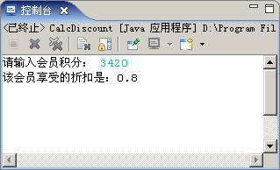
练习4-计算会员折扣
练习
需求说明
  会员购物时，根据积分的不同享受不同的折扣
  计算会员购物时获得的折扣
会员积分 | 折 扣
x ＜ 2000 | 9折
2000 ≤ x ＜ 4000 | 8折
4000 ≤ x ＜ 8000 | 7折
x ≥ 8000 | 6折

Slide 31
总结
Java中的if选择结构，包括以下形式
  基本if选择结构：可以处理单一或组合条件的情况
  if-else选择结构：可以处理简单的条件分支情况
  多重if选择结构：可以处理分段的条件分支情况
  嵌套if选择结构：可以处理复杂的条件分支情况

Slide 32
第二部分

Slide 33
回顾与作业点评
代码阅读
输出结果是什么？如何修改程序可以正确输出“优秀”
int score=95;
if(score>=60)
System.out.println("及格");
else if(score>=80)
System.out.println("良好");
else
System.out.println("优秀");
int score=95;
if(score>=90)
System.out.println("优秀");
else if(score>=80)
System.out.println("良好");
else
System.out.println("及格");
  及格
  优秀
提问
Java中的if选择结构包括哪几种形式？各自的特点是什么？

Slide 34
预习检查
提问
switch选择结构的执行流程是怎样的？
switch选择结构中break关键字的作用?

Slide 35
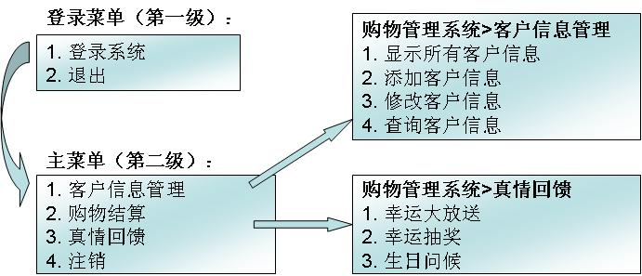
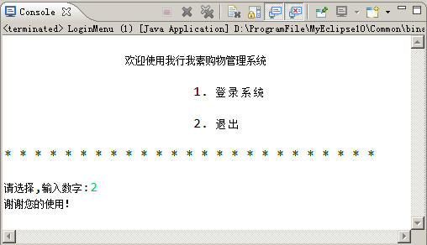
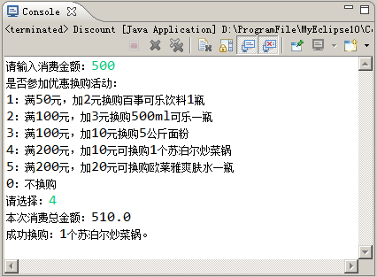
本章任务
升级“我行我素购物管理系统”
  实现购物菜单选择
  实现换购功能

Slide 36
本章目标
掌握switch选择结构
能够综合运用if选择结构和switch选择结构解决问题

Slide 37


为什么使用switch选择结构
问题
韩嫣参加计算机编程大赛
  如果获得第一名，将参加麻省理工大学组织的1个月夏令营
  如果获得第二名，将奖励惠普笔记本电脑一部
  如果获得第三名，将奖励移动硬盘一个
  否则，不给任何奖励
解决方法：
  使用多重if选择结构实现
  使用switch选择结构解决
  缺点：结构复杂，啰嗦
  特点：条件为等值判断

Slide 38


什么是switch选择结构
语法
switch选择结构
  整型或字符型
  switch (表达式) {
  case 常量 1:
  语句;
  break;
  case 常量 2:
  语句;
  break;
  …
  default:
  语句;
  break;
  }
  计算表达式的值
  如果等于常量1
  如果等于常量2
  如果没有找到匹配的值

Slide 39
如何使用switch选择结构
示例
使用switch选择结构解决问题1
  int mingCi = 1;
  switch (mingCi) {
  case 1:
  System.out.println("参加麻省理工大学组织的1个月夏令营");
  break;
  case 2:
  System.out.println("奖励惠普笔记本电脑一部");
  break;
  case 3:
  System.out.println("奖励移动硬盘一个");
  break;
  default:
  System.out.println("没有任何奖励 ");
  }
  第一名的情况下
  第二名的情况下
  第三名的情况下
  其他情况下

Slide 40

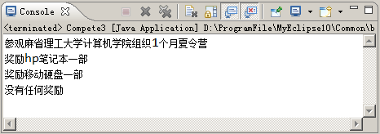
常见错误4-1
代码阅读
  int mingCi = 1;
  switch (mingCi){
  case 1:
  System.out.println("参加麻省理工大学组织的1个月夏令营");
  case 2:
  System.out.println("奖励惠普笔记本电脑一部");
  case 3:
  System.out.println("奖励移动硬盘一个");
  default:
  System.out.println("没有任何奖励 ");
  }
  输出结果是什么？
如果需要每个case执行完后跳出，
在每个case后不要忘记写break;

Slide 41


常见错误4-2
代码阅读
  int mingCi = 1;
  switch (mingCi){
  case 1:
  System.out.println("参加麻省理工大学组织的1个月夏令营");
  case 2:
  System.out.println("奖励惠普笔记本电脑一部");
  case 2:
  System.out.println("奖励移动硬盘一个");
  default:
  System.out.println("没有任何奖励 ");
  }
  case后面的常量必须各不相同

Slide 42

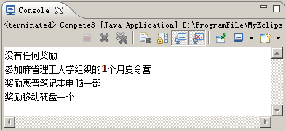
常见错误4-3
代码阅读
  int mingCi = 6;
  switch (mingCi){
  default:
  System.out.println("没有任何奖励 ");
  case 1:
  System.out.println("参加麻省理工大学组织的1个月夏令营");
  case 2:
  System.out.println("奖励惠普笔记本电脑一部");
  case 3:
  System.out.println("奖励移动硬盘一个");
  }
  输出结果是什么？
default块顺序可以变动，但要注意其执行顺序。
通常，default块放在末尾，也可以省略

Slide 43

常见错误4-4
代码阅读
  switch后面小括号中表达式的值
  必须是整型或字符型
  String day = "星期一";
  switch (day){
  case "星期一":
  System.out.println("星期一：青菜 ");
  break;
  case "星期二":
  System.out.println("星期二：鱼 ");
  break;
  ……
  default:
  System.out.println(“自助餐");
  break;
  }

Slide 44
比较switch和多重if选择结构
相同点
不同点
  switch选择结构
  多重if选择结构
  都是用来处理多分支条件的结构
  只能处理等值条件判断的情况，而且条件必须是整型变量或字符型变量
  没有switch选择结构的限制，特别适合某个变量处于某个连续区间时的情况

Slide 45
Switch注意事项
表达式expr的返回值必须是下述几种类型之一：
int, byte, char, short；
case子句中的值必须是常量，且所有case子句中的值应是不同的；
default子句是可选的；
break语句用来在执行完一个case分支后使程序跳出switch语句块；

Slide 46
小结
现场编程
张三为他的手机设定了自动拨号
  按1：拨爸爸的号
  按2：拨妈妈的号
  按3：拨爷爷的号
  按4：拨奶奶的号

Slide 47
选择结构总结
提问
到目前为止所学的选择结构有哪些？
if选择结构
  基本if选择结构： 处理单一或组合条件的情况
  If-else选择结构：处理简单的条件分支情况
  多重if选择结构：处理复杂的条件分支情况
  嵌套if选择结构：用于较为复杂的流程控制
switch选择结构
  多重分支并且条件判断是等值判断的情况

Slide 48
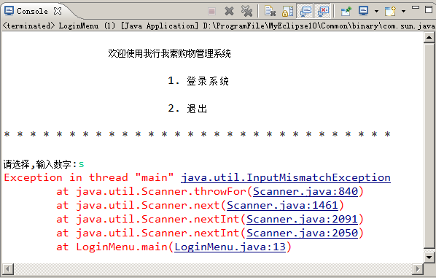
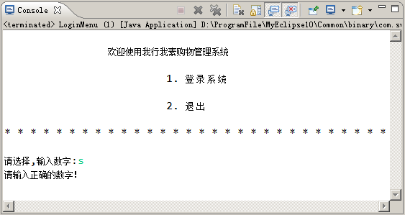
为什么要处理系统异常
问题
菜单跳转的程序，如果用户错误地输入了一个不允许的字符，例如“s”，程序会怎样呢？
分析
为了使程序更加健壮，程序员在编码时要考虑用户可能出现的任何问题，并且在程序中做出相应的判断，给用户一个友好的提示
  Scanner对象的hasNextInt()方法，可以判断用户从键盘输入的字符是否是合法的数字

Slide 49


如何处理系统异常
示例
使用hasNextInt()解决问题2
  Scanner input = new Scanner(System.in);
  if (input.hasNextInt()) {
  int num = input.nextInt();
  switch (num) {
  case 1:
  //显示系统主菜单；
  break;
  case 2:
  System.out.println("谢谢您的使用！"); break;
  default:
  System.out.println("输入错误。");break;
  }
  } else {
  System.out.println("请输入正确的数字！");
  }
  如果输入的是数字
  如果输入的不是数字

Slide 50
学员练习

Slide 51

练习1—菜单跳转2-1
指导

Slide 52
练习1—菜单跳转2-2
指导

Slide 53
练习2—实现商品换购
练习
需求说明
  综合运用嵌套if选择结构、switch选择结构、多重if选择结构实现商品换购功能

Slide 54
总结
switch选择结构适用于条件判断是等值判断的情况
在实际应用中，通常会使用多种形式选择结构综合来解决较复杂的问题

